Slide 2

2020-12月份工作总结
姓名 邹思佳
www.edan.com.cn
2020.12.30

Slide 3

目 录
Search
12月工作概述
问题反馈
1月份工作计划

Slide 4
1 工作概述
Search

Slide 5
重点工作概述
梯型图绘图工具的完善
1.用户需求
2.新增功能
3.视频展示

Slide 6
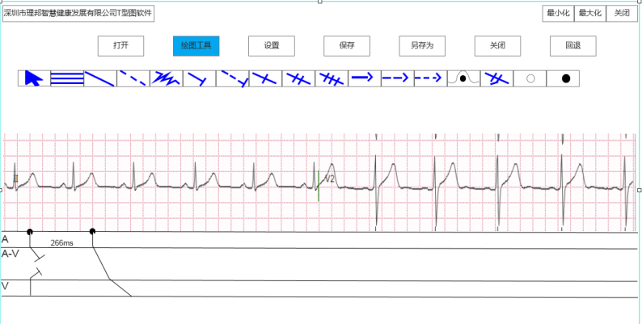
梯型图绘图工具的完善
1.用户需求
用户群体：T型图绘图软件主要使用人群是教授级别、临床教研等医护人员。
软件用途：在分析复杂的心律失常时，根据心电图的特点，用软件绘制图解的方式来说明激动起源和传导的过程，便于在临床诊断中做出较为精确的诊断结论。
界面要求：

Slide 7
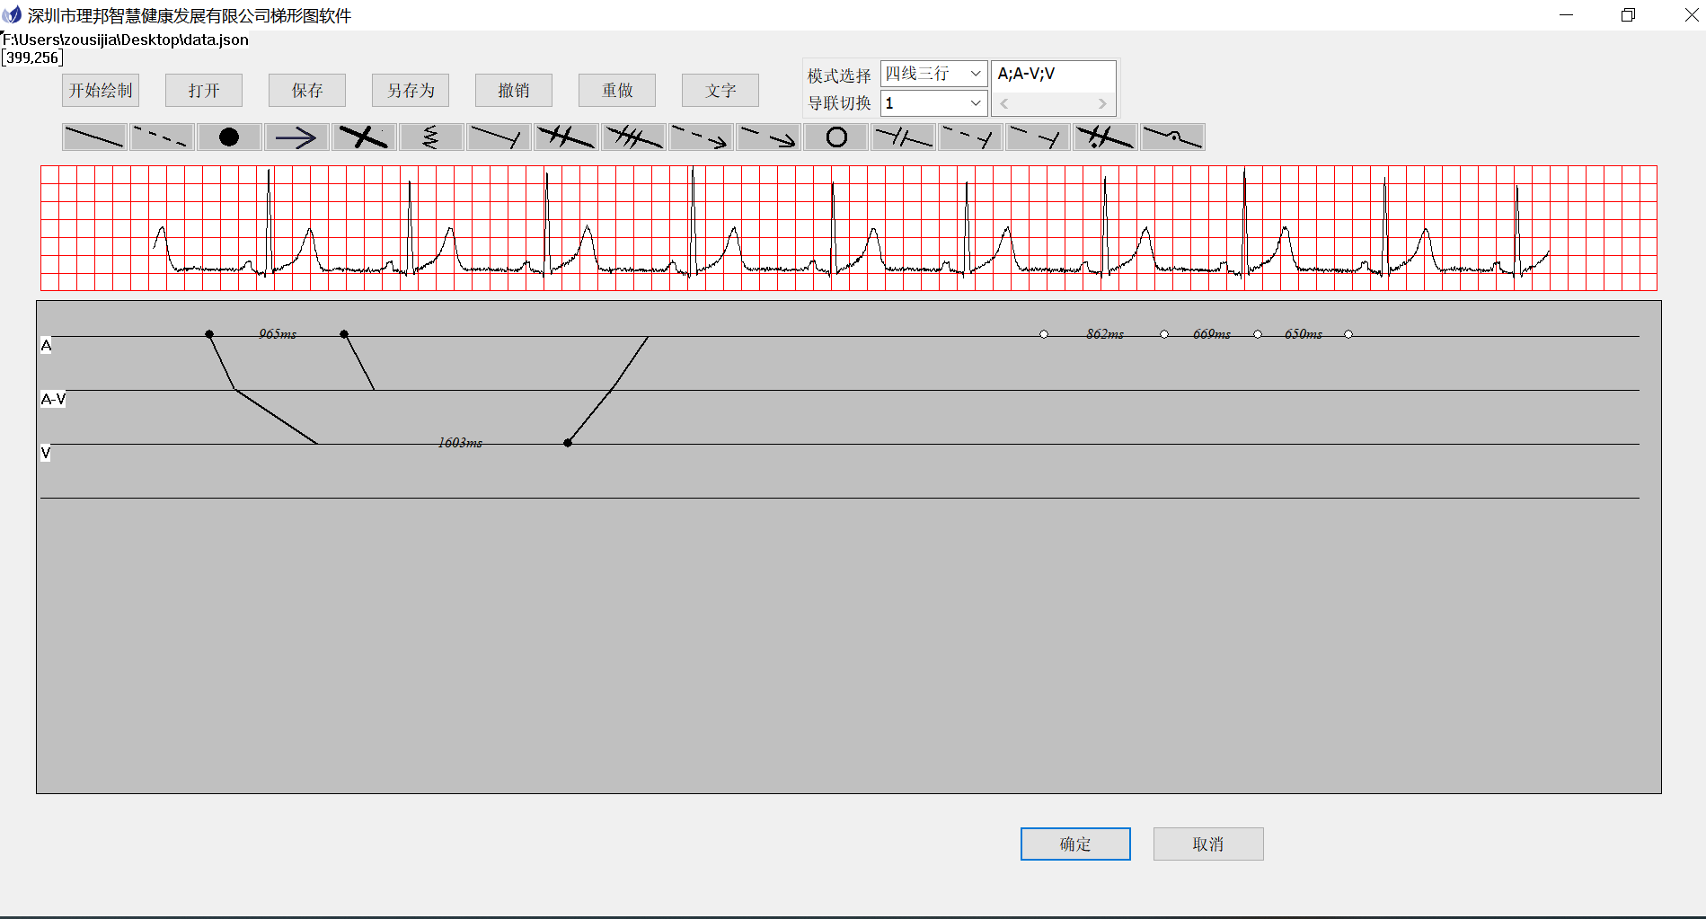
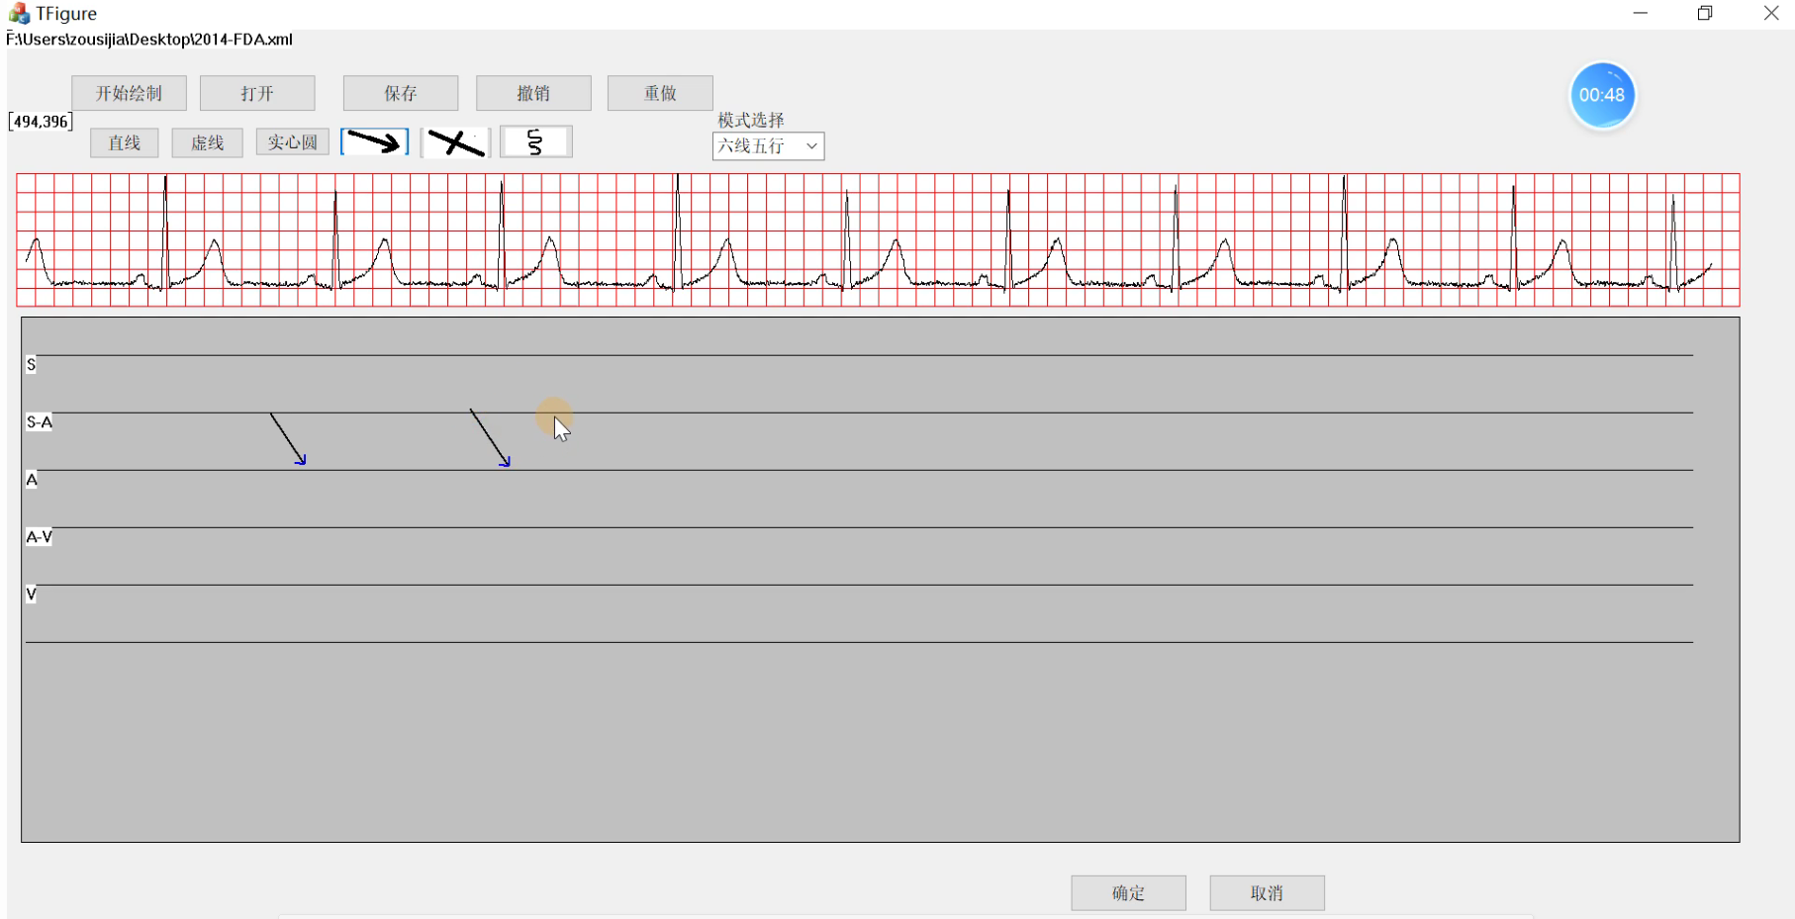
梯型图绘图工具的完善
2.新增功能
前后对比：
功能清单：
http://note.youdao.com/noteshare?id=8a1481ae4536c77b7d1cfd805bc6a6c3

Slide 8
梯型图绘图工具的完善
3.视频展示

Slide 9
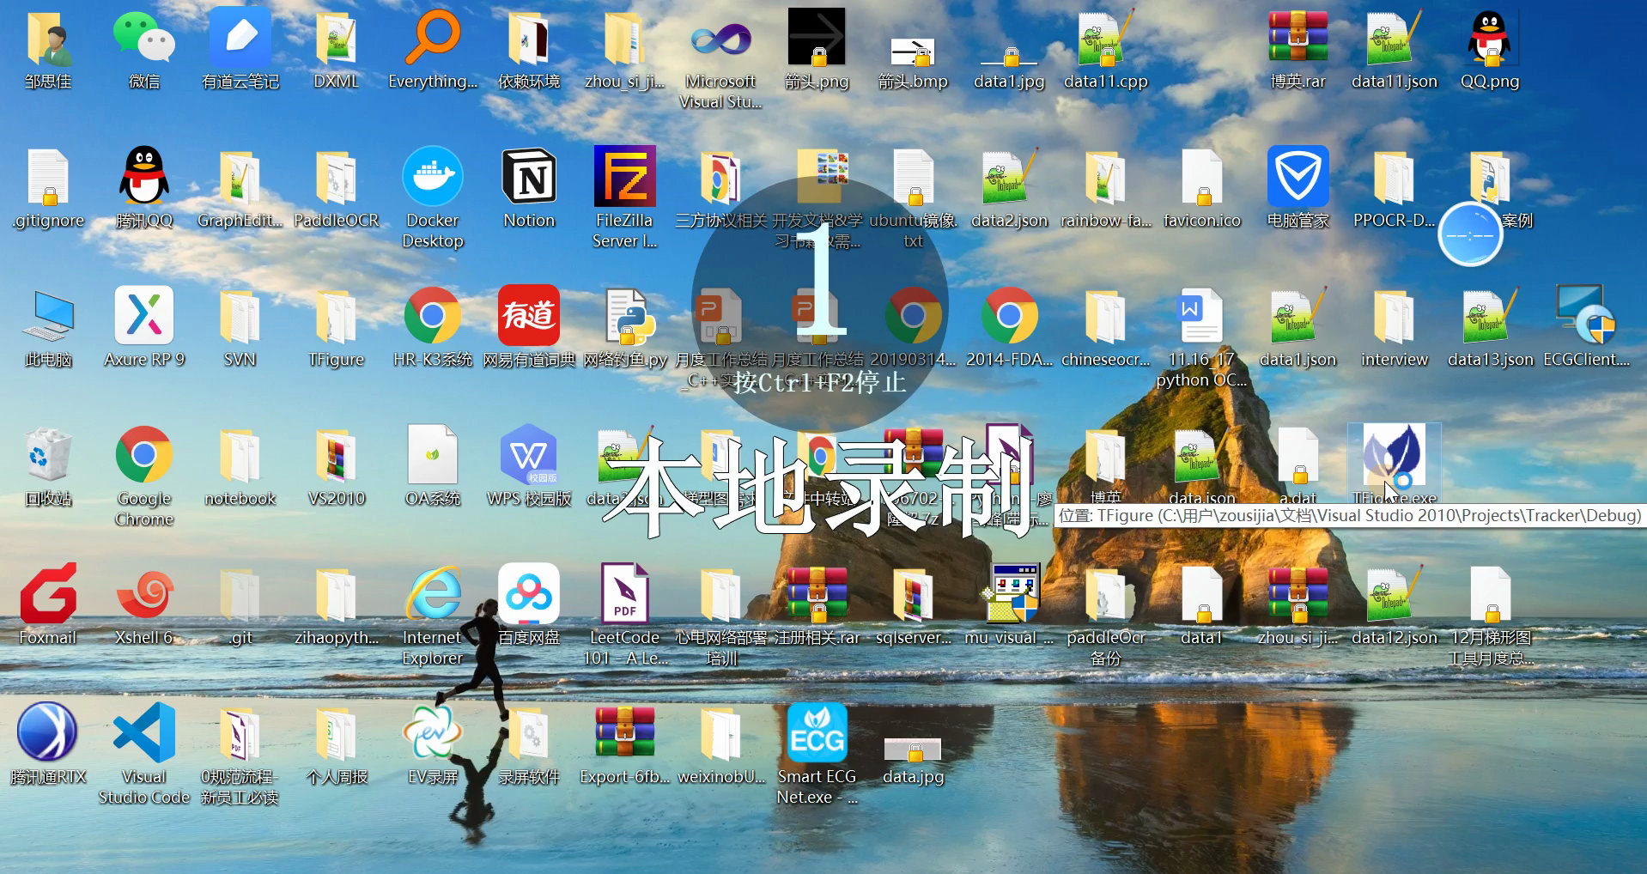

Slide 10
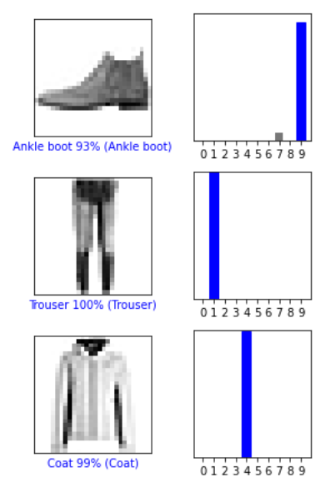
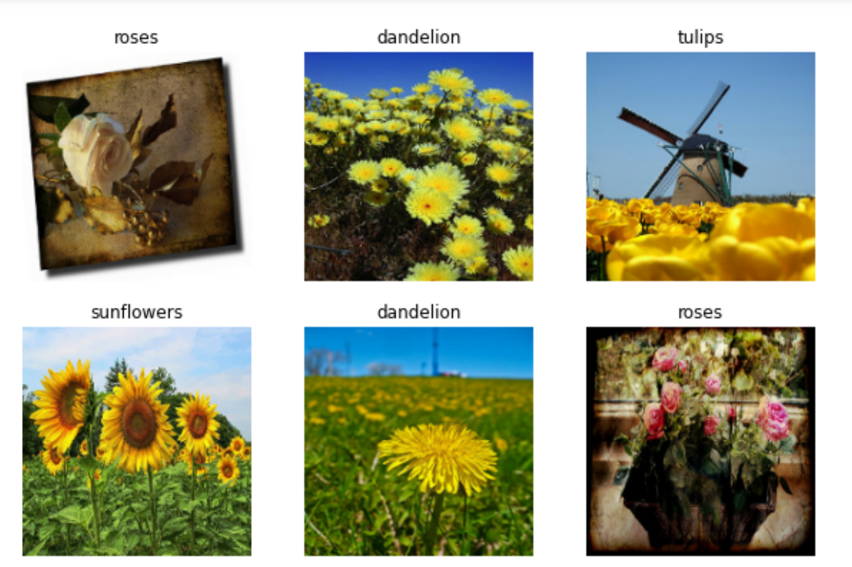
重点工作概述
梯形图自动绘制，TensorFlow探索
-

Slide 11
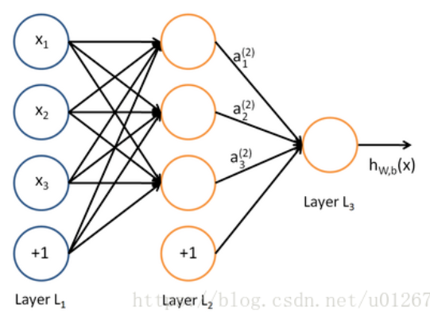
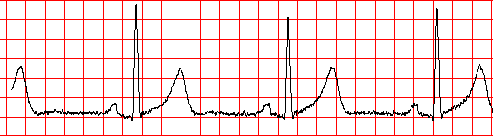
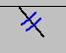
重点工作概述
梯形图自动绘制，TensorFlow探索
-
波形数据分割
构建训练模型，训练神经网络
找到P QRS T U波形起始点
对应结果

Slide 12
Search
2 问题反馈

Slide 13
重点工作问题反馈
实现自动绘制T型图问题反馈：
1.用作训练的机器性能（带GPU，版本在1060以上）
2.寻找P QRS T U波形的起始点位置
3.足量的训练数据，控制最小二乘拟合的计算损失

Slide 14
Search
1月工作计划

Slide 15
1月工作计划
开始学习html5前端知识，CSS,JavaScript等
熟悉现有PDF报告生成器的工作方式和对应代码，理解现有生成方式的缺陷，研究一种可行的解决方案
巩固编程四大件，数据结构和算法、计算机网络、操作系统、设计模式。
机器学习相关

Slide 16


汇报完毕 诚请指导
深圳理邦智慧健康发展有限公司
邹思佳
www.edan.com.cn
2020.12.30

